Slide 1
Chương 4: Bộ nhớ máy tính
4.1. Tổng quan về hệ thống nhớ
4.2. Bộ nhớ bán dẫn
4.3. Bộ nhớ chính
4.4. Bộ nhớ cache
4.5. Bộ nhớ ngoài
4.6. Bộ nhớ ảo
4.7. Hệ thống nhớ trên máy tính cá nhân

Slide 2
4.1. Tổng quan về hệ thống nhớ
1. Các đặc trưng của hệ thống nhớ
Vị trí
Bên trong CPU:
tập thanh ghi
Bộ nhớ trong:
bộ nhớ chính
bộ nhớ cache
Bộ nhớ ngoài: các thiết bị nhớ
Dung lượng
Độ dài từ nhớ (tính bằng bit)
Số lượng từ nhớ

Slide 3
Các đặc trưng của hệ thống nhớ (tiếp)
Đơn vị truyền
Từ nhớ
Khối nhớ
Phương pháp truy nhập
Truy nhập tuần tự (băng từ)
Truy nhập trực tiếp (các loại đĩa)
Truy nhập ngẫu nhiên (bộ nhớ bán dẫn)
Truy nhập liên kết (cache)

Slide 4
Các đặc trưng của hệ thống nhớ (tiếp)
Hiệu năng (performance)
Thời gian truy nhập
Chu kỳ nhớ
Tốc độ truyền
Kiểu vật lý
Bộ nhớ bán dẫn
Bộ nhớ từ
Bộ nhớ quang

Slide 5
Các đặc trưng của hệ thống nhớ (tiếp)
Các đặc tính vật lý
Khả biến / Không khả biến
(volatile / nonvolatile)
Xoá được / không xoá được
Tổ chức

Slide 6
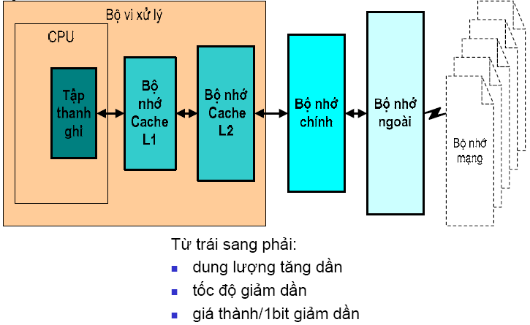
2. Phân cấp hệ thống nhớ

Slide 7
3. Phát hiện và hiệu chỉnh lỗi trong bộ nhớ
Nguyên tắc chung: cần tạo ra và lưu trữ thêm thông tin dư thừa.
Từ dữ liệu cần ghi vào bộ nhớ: m bit
Cần tạo ra và lưu trữ từ mã: k bit
→Lưu trữ (m+k) bit
Khi đọc ra có các khả năng sau:
Không phát hiện thấy dữ liệu lỗi
Phát hiện thấy dữ liệu lỗi và có thể hiệu chỉnh dữ liệu thành đúng
Phát hiện thấy lỗi nhưng không có khả năng hiệu chỉnh → cần phát ra tín hiệu báo lỗi.

Slide 8
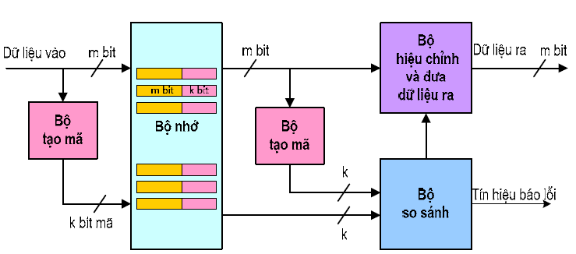
Sơ đồ phát hiện và hiệu chỉnh lỗi

Slide 9
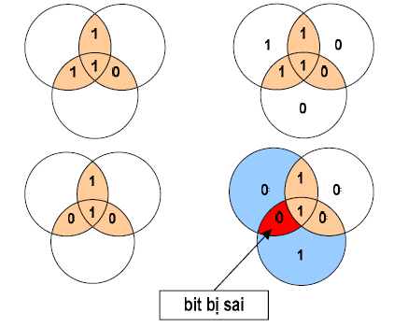
Ví dụ mã sửa lỗi Hamming (m=4, k=3)

Slide 10
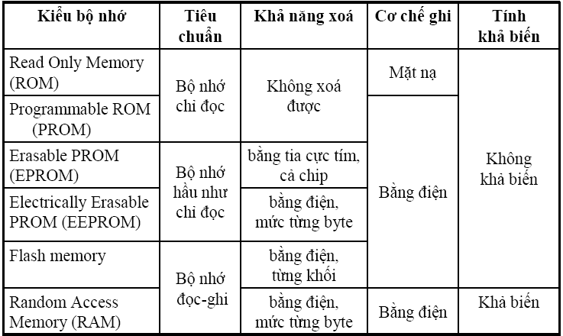
4.2. Bộ nhớ bán dẫn
1. Phân loại

Slide 11
ROM (Read Only Memory)
Bộ nhớ không khả biến
Lưu trữ các thông tin sau:
Thư viện các chương trình con
Các chương trình điều khiển hệ thống (BIOS)
Các bảng chức năng
Vi chương trình

Slide 12
Các kiểu ROM
ROM mặt nạ:
thông tin được ghi khi sản xuất
rất đắt
PROM (Programmable ROM)
Cần thiết bị chuyên dụng để ghi bằng chương trình → chỉ ghi được một lần
EPROM (Erasable PROM)
Cần thiết bị chuyên dụng để ghi bằng chương trình → ghi được nhiều lần
Trước khi ghi lại, xóa bằng tia cực tím

Slide 13
Các kiểu ROM (tiếp)
EEPROM (Electrically Erasable PROM)
Có thể ghi theo từng byte
Xóa bằng điện
Flash memory (Bộ nhớ cực nhanh)
Ghi theo khối
Xóa bằng điện

Slide 14
RAM (Random Access Memory)
Bộ nhớ đọc-ghi (Read/Write Memory)
Khả biến
Lưu trữ thông tin tạm thời
Có hai loại: SRAM và DRAM
(Static and Dynamic)

Slide 15
SRAM (Static) – RAM tĩnh
Các bit được lưu trữ bằng các Flip-Flop → thông tin ổn định
Cấu trúc phức tạp
Dung lượng chip nhỏ
Tốc độ nhanh
Đắt tiền
Dùng làm bộ nhớ cache

Slide 16
DRAM (Dynamic) – RAM động
Các bit được lưu trữ trên tụ điện
→ cần phải có mạch làm tươi
Cấu trúc đơn giản
Dung lượng lớn
Tốc độ chậm hơn
Rẻ tiền hơn
Dùng làm bộ nhớ chính

Slide 17
Các DRAM tiên tiến
Enhanced DRAM
Cache DRAM
Synchronous DRAM (SDRAM): làm việc được đồng bộ bởi xung clock
DDR-SDRAM (Double Data Rate SDRAM)
Rambus DRAM (RDRAM)

Slide 18
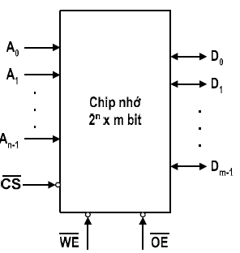
2. Tổ chức của chip nhớ
Sơ đồ cơ bản của chip nhớ

Slide 19
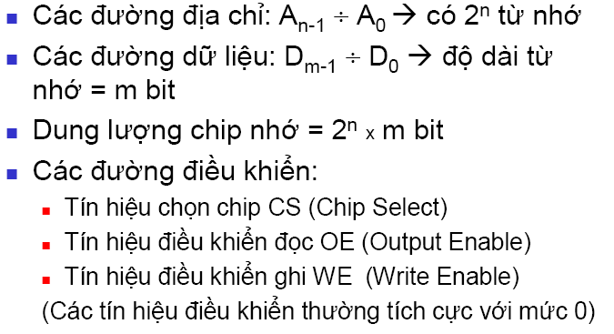
Các tín hiệu của chip nhớ

Slide 20
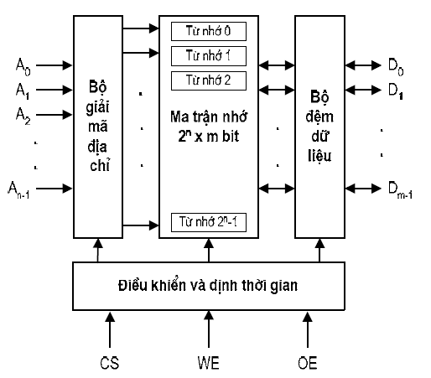
Tổ chức bộ nhớ một chiều

Slide 21
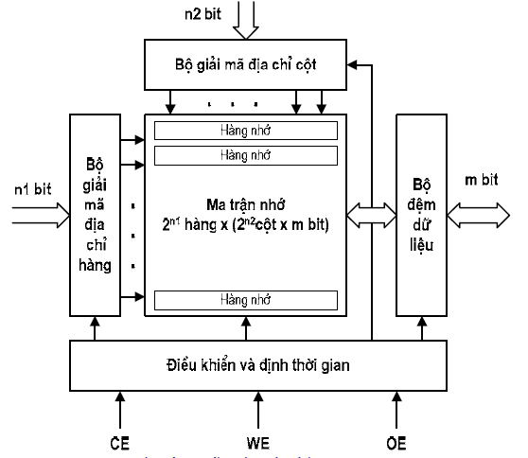
Tổ chức bộ nhớ hai chiều

Slide 22
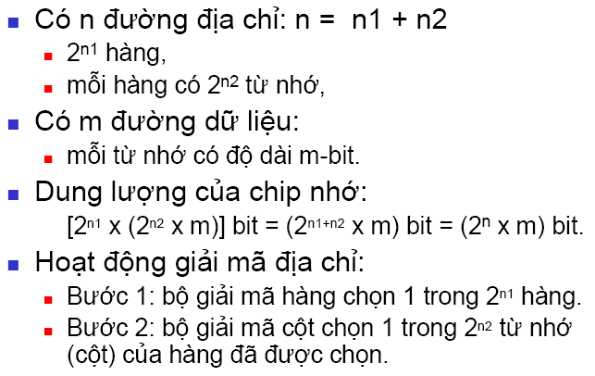
Tổ chức bộ nhớ hai chiều

Slide 23
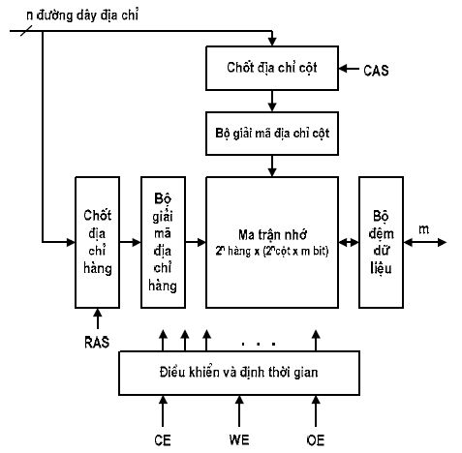
Tổ chức của DRAM

Slide 24
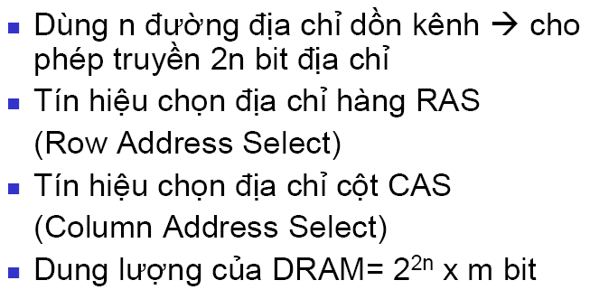
Tổ chức của DRAM

Slide 25
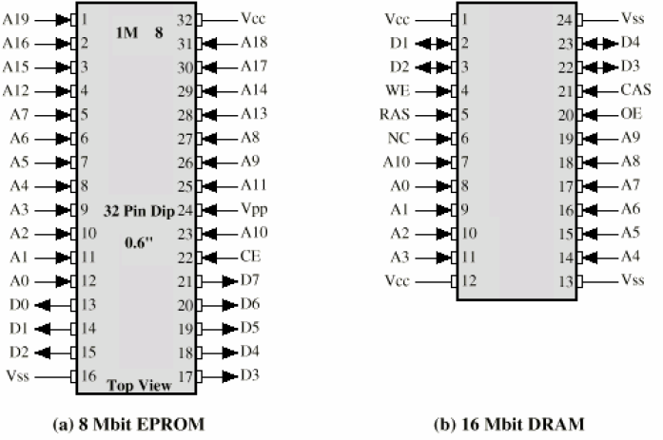
Chip nhớ

Slide 26
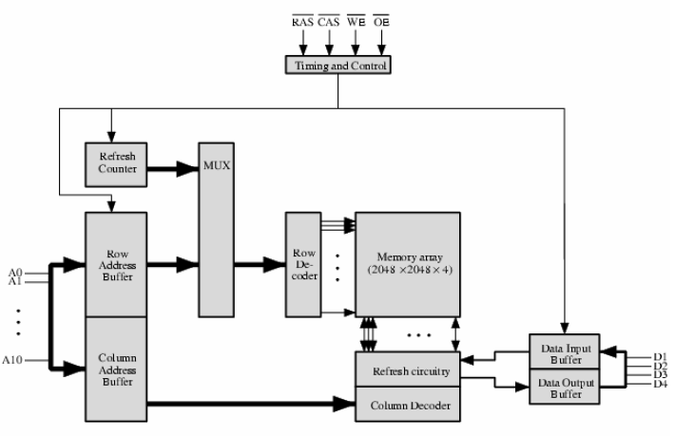
Ví dụ chip nhớ 16 Mb DRAM (4M x 4)

Slide 27
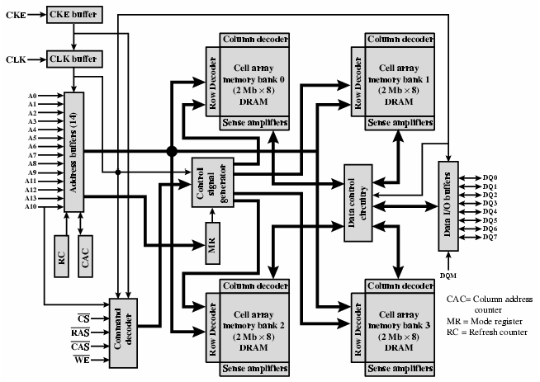
IBM 64Mb SDRAM

Slide 28
3. Thiết kế mô-đun nhớ bán dẫn
Dung lượng chip nhớ 2^{n} x m bit
Cần thiết kế để tăng dung lượng:
Thiết kế tăng độ dài từ nhớ
Thiết kế tăng số lượng từ nhớ
Thiết kế kết hợp

Slide 29
Tăng độ dài từ nhớ
VD1:
Cho chip nhớ SRAM 4K x 4 bit
Thiết kế mô-đun nhớ 4K x 8 bit
Giải:
Dung lượng chip nhớ = 2¹² x 4 bit
chip nhớ có:
12 chân địa chỉ
4 chân dữ liệu
mô-đun nhớ cần có:
12 chân địa chỉ
8 chân dữ liệu

Slide 30
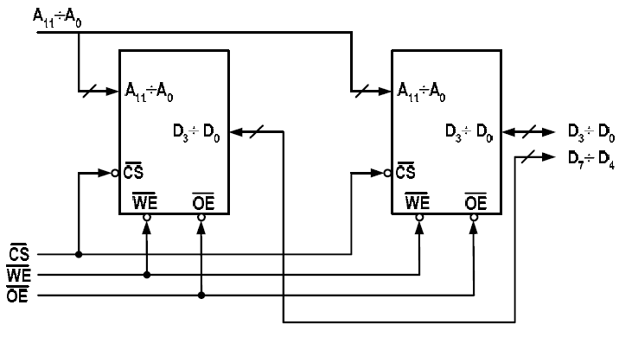
Ví dụ tăng độ dài từ nhớ

Slide 31
Bài toán tăng độ dài từ nhớ tổng quát
Cho chip nhớ 2^{n} x mbit
Thiết kế mô-đun nhớ 2^{n} x (k.m) bit
Dùng k chip nhớ

Slide 32
Tăng số lượng từ nhớ
VD2:
Cho chip nhớ SRAM 4K x 8 bit
Thiết kế mô-đun nhớ 8K x 8 bit
Giải:
Dung lượng chip nhớ = 2¹² x 8 bit
chip nhớ có:
12 chân địa chỉ
8 chân dữ liệu
Dung lượng mô-đun nhớ 2¹³ x 8
13 chân địa chỉ
8 chân dữ liệu

Slide 33
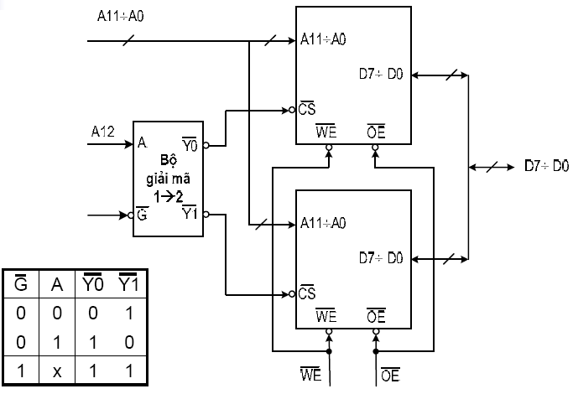
Tăng số lượng từ nhớ

Slide 34
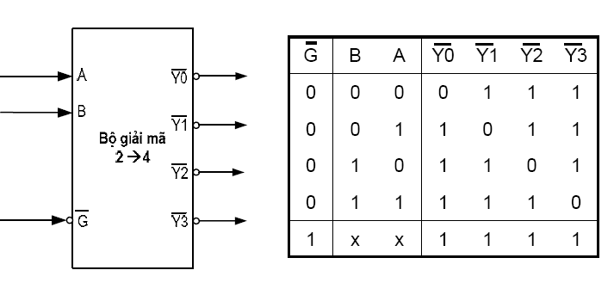
Bộ giải mã 2→4

Slide 35
Bài tập
1. Tăng số lượng từ gấp 4 lần:
Cho chip nhớ SRAM 4K x 8 bit
Thiết kế mô-đun nhớ 16K x 8 bit
2. Tăng số lượng từ gấp 8 lần:
Cho chip nhớ SRAM 4K x 8 bit
Thiết kế mô-đun nhớ 32K x 8 bit
3. Thiết kế kết hợp:
Cho chip nhớ SRAM 4K x 4 bit
Thiết kế mô-đun nhớ 8K x 8 bit
Notes:
H30, xong loại 3, làm bài tập từ Slide độc lập

Slide 36
4.3. Bộ nhớ chính
1. Các đặc trưng cơ bản
Chứa các chương trình đang thực hiện và các dữ liệu đang được sử dụng
Tồn tại trên mọi hệ thống máy tính
Bao gồm các ngăn nhớ được đánh địa chỉ trực tiếp bởi CPU
Dung lượng của bộ nhớ chính nhỏ hơn không gian địa chỉ bộ nhớ mà CPU có khả năng quản lý.
Việc quản lý tham chiếu logic của bộ nhớ chính tuỳ thuộc vào hệ điều hành

Slide 37
2. Tổ chức bộ nhớ đan xen (interleaved memory)
Độ rộng của bus dữ liệu để trao đổi với bộ nhớ: m = 8, 16, 32, 64,128 ... Bit
Các ngăn nhớ được tổ chức theo byte
→tổ chức bộ nhớ vật lý khác nhau

Slide 38
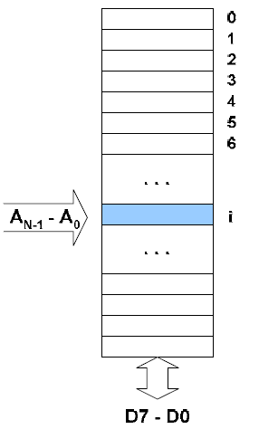
m=8bit →một băng nhớ tuyến tính

Slide 39
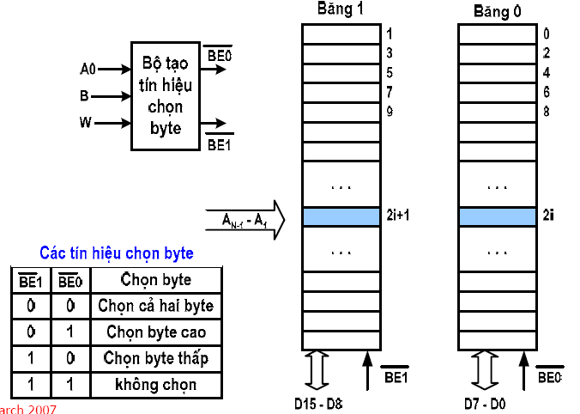
m=16bit → hai băng nhớ đan xen

Slide 40
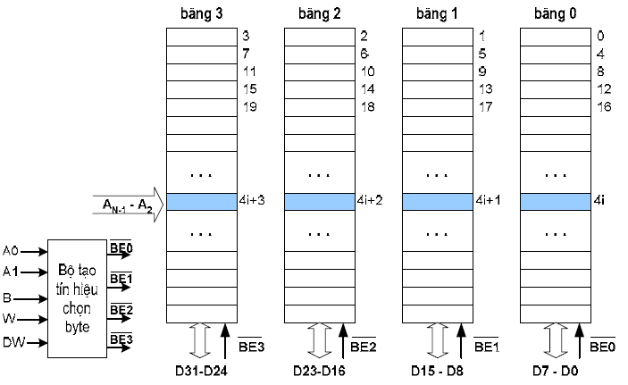
m=32bit → bốn băng nhớ đan xen

Slide 41
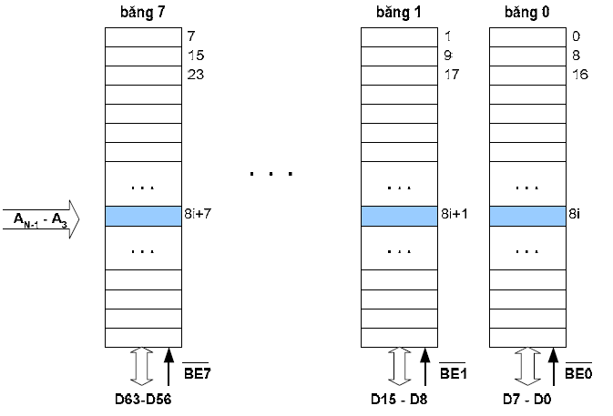
m=64bit →tám băng nhớ đan xen

Slide 42
4.4. Bộ nhớ đệm nhanh (cache memory)
1. Nguyên tắc chung của cache
Nguyên lý cục bộ hoá tham chiếu bộ nhớ: Trong một khoảng thời gian đủ nhỏ CPU thường chỉ tham chiếu các thông tin trong một khối nhớ cục bộ
Ví dụ:
Cấu trúc chương trình tuần tự
Vòng lặp có thân nhỏ
Cấu trúc dữ liệu mảng

Slide 43
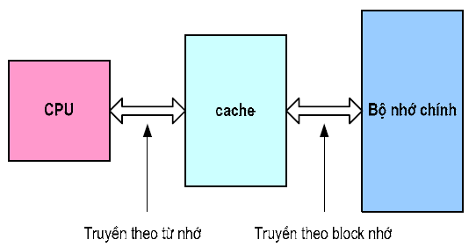
Nguyên tắc chung của cache (tiếp)
Cache có tốc độ nhanh hơn bộ nhớ chính
Cache được đặt giữa CPU và bộ nhớ chính nhằm tăng tốc độ CPU truy cập bộ nhớ
Cache có thể được đặt trên chip CPU

Slide 44
Ví dụ về thao tác của cache
CPU yêu cầu nội dung của ngăn nhớ
CPU kiểm tra trên cache với dữ liệu này
Nếu có, CPU nhận dữ liệu từ cache(nhanh)
Nếu không có, đọc Block nhớ chứa dữ liệu từ bộ nhớ chính vào cache
Tiếp đó chuyển dữ liệu từ cache vào CPU

Slide 45
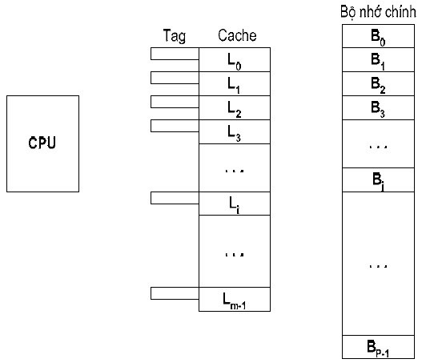
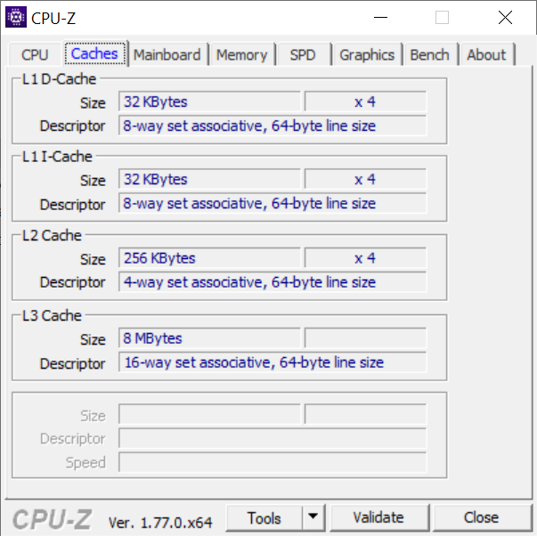
Cấu trúc chung của cache / bộ nhớ chính

Slide 46
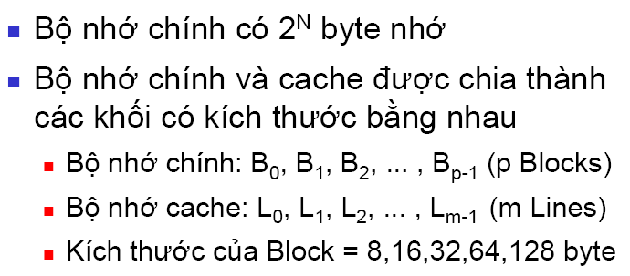
Cấu trúc chung của cache / bộ nhớ chính (tiếp)

Slide 47
Cấu trúc chung của cache / bộ nhớ chính (tiếp)
Một số Block của bộ nhớ chính được nạp vào các Line của cache.
Nội dung Tag (thẻ nhớ) cho biết Block nào của bộ nhớ chính hiện đang được chứa ở Line đó.
Khi CPU truy nhập (đọc/ghi) một từ nhớ, có hai khả năng xảy ra:
Từ nhớ đó có trong cache (cache hit)
Từ nhớ đó không có trong cache (cache miss).

Slide 48
2. Các phương pháp ánh xạ
(Chính là các phương pháp tổ chức bộ nhớ cache)
Ánh xạ trực tiếp
(Direct mapping)
Ánh xạ liên kết toàn phần
(Fully associative mapping)
Ánh xạ liên kết tập hợp
(Set associative mapping)

Slide 49
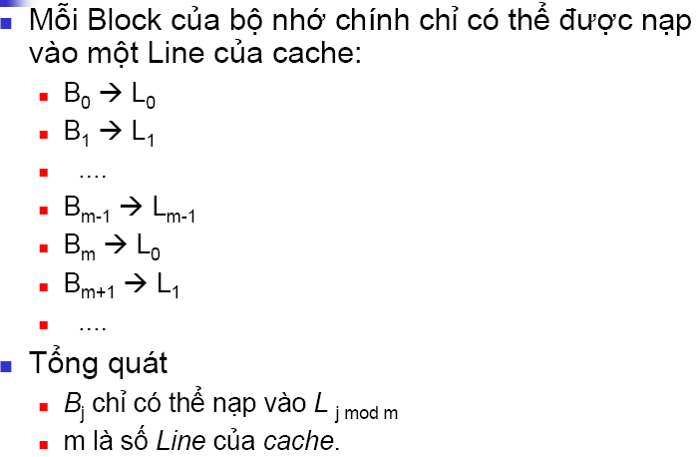
Ánh xạ trực tiếp

Slide 50
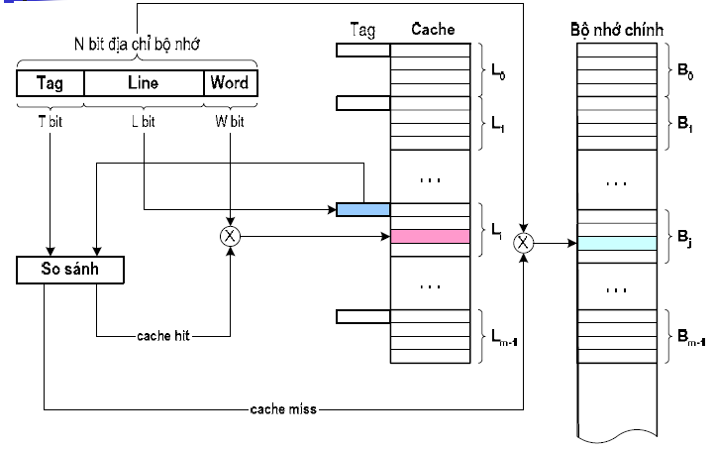
Minh hoạ ánh xạ trực tiếp

Slide 51
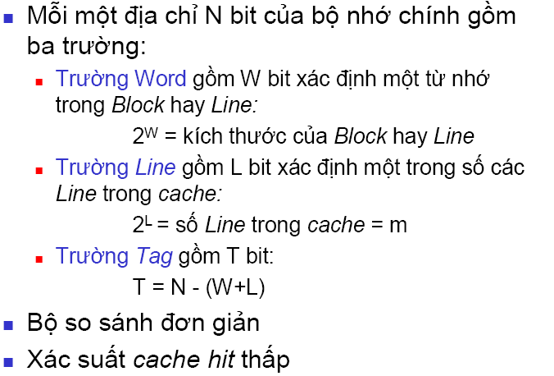
Đặc điểm của ánh xạ trực tiếp

Slide 52
Ánh xạ liên kết toàn phần
Mỗi Block có thể nạp vào bất kỳ Line nào của cache.
Địa chỉ của bộ nhớ chính bao gồm hai trường:
Trường Word giống như trường hợp ở trên.
Trường Tag dùng để xác định Block của bộ nhớ chính.
Tag xác định Block đang nằm ở Line đó

Slide 53
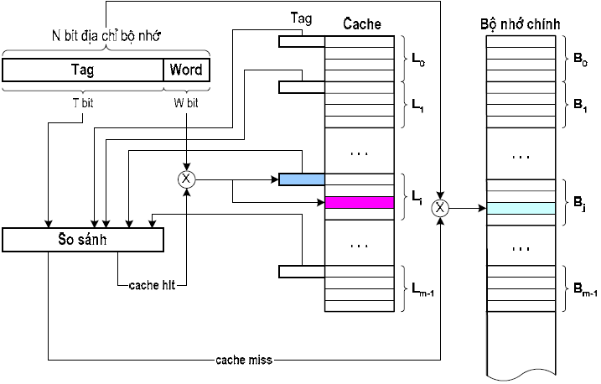
Minh hoạ ánh xạ liên kết toàn phần

Slide 54
Đặc điểm của ánh xạ liên kết toàn phần
So sánh đồng thời với tất cả các Tag →mất nhiều thời gian
Xác suất cache hit cao.
Bộ so sánh phức tạp.

Slide 55
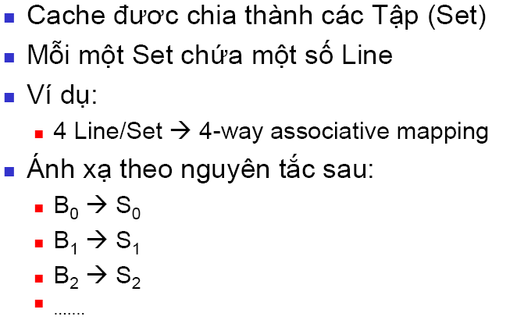
Ánh xạ liên kết tập hợp

Slide 56
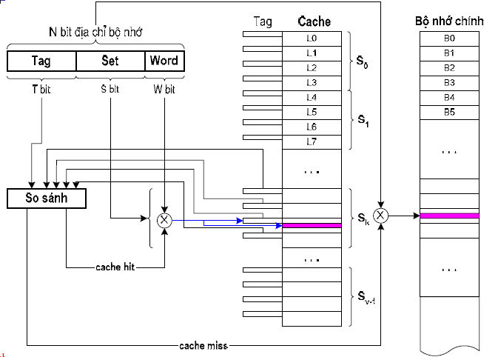
Minh hoạ ánh xạ liên kết tập hợp

Slide 57
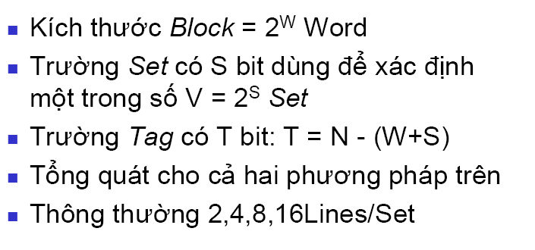
Đặc điểm của ánh xạ liên kết tập hợp

Slide 58
Ví dụ về ánh xạ địa chỉ
Không gian địa chỉ bộ nhớ chính = 4GB
Dung lượng bộ nhớ cache là 256KB
Kích thước Line (Block) = 32byte.
Xác định số bit của các trường địa chỉ cho ba trường hợp tổ chức:
Ánh xạ trực tiếp
Ánh xạ liên kết toàn phần
Ánh xạ liên kết tập hợp 4 đường

Slide 59
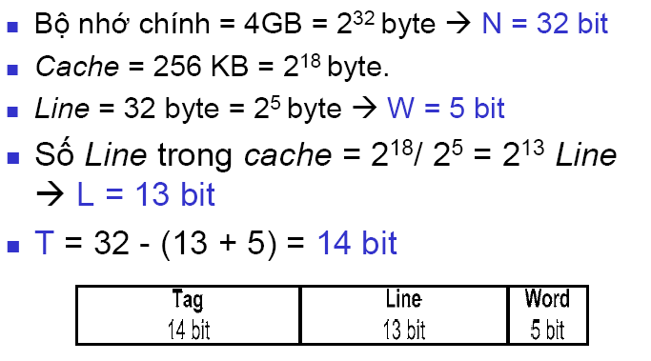
Với ánh xạ trực tiếp

Slide 60
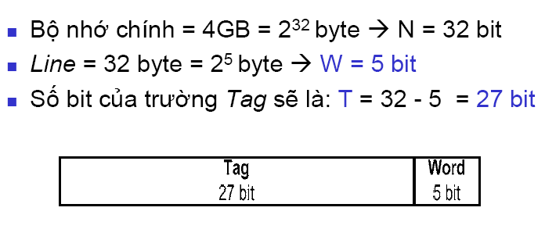
Với ánh xạ liên kết toàn phần

Slide 61
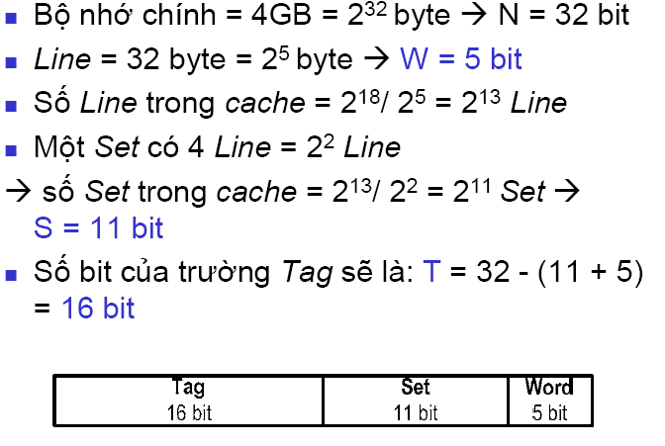
Với ánh xạ liên kết tập hợp 4 đường

Slide 62
3. Thuật giải thay thế (1): Ánh xạ trực tiếp
Không phải lựa chọn
Mỗi Block chỉ ánh xạ vào một Line xác định
Thay thế Block ở Line đó

Slide 63
Thuật giải thay thế (2): Ánh xạ liên kết
Được thực hiện bằng phần cứng (nhanh)
Random: Thay thế ngẫu nhiên
FIFO (First In First Out): Thay thế Block nào nằm lâu nhất ở trong Set đó
LFU (Least Frequently Used): Thay thế Block nào trong Set có số lần truy nhập ít nhất trong cùng một khoảng thời gian
LRU (Least Recently Used): Thay thế Block ở trong Set tương ứng có thời gian lâu nhất không được tham chiếu tới.

Slide 64
4. Phương pháp ghi dữ liệu khi cache hit
Ghi xuyên qua (Write-through):
ghi cả cache và cả bộ nhớ chính
tốc độ chậm
Ghi trả sau (Write-back):
chỉ ghi ra cache
tốc độ nhanh
khi Block trong cache bị thay thế cần phải ghi trả cả Block về bộ nhớ chính

Slide 65
5. Cache trên các bộ xử lý Intel
80486: 8KB cache L1 trên chip
Pentium: có hai cache L1 trên chip
Cache lệnh = 8KB
Cache dữ liệu = 8KB
Pentium 4 (2000): hai mức cache L1 và L2 trên chip
Cache L1:
mỗi cache 8KB
Kích thước Line = 64 byte
ánh xạ liên kết tập hợp 4 đường
cache L2
256KB
Kích thước Line = 128 byte
ánh xạ liên kết tập hợp 8 đường

Slide 66
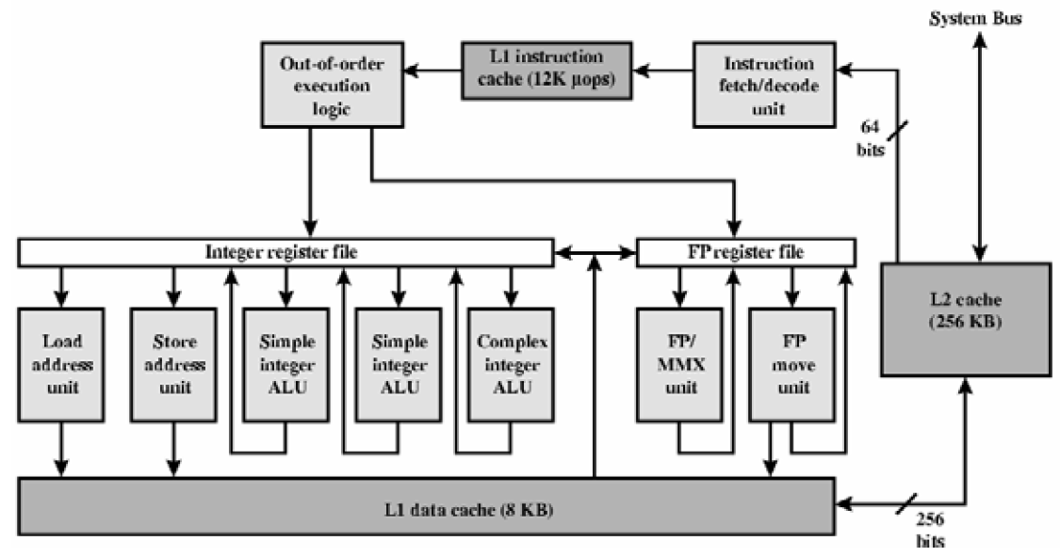
Sơ đồ Pentium 4

Slide 67
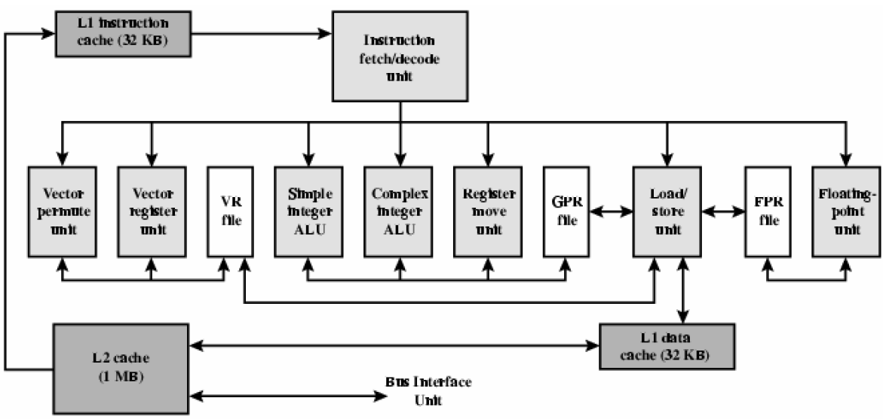
PowerPC G4 (dùng cho Power Mac)

Slide 68
4.5. Bộ nhớ ngoài
1. Các kiểu bộ nhớ ngoài
Băng từ
Đĩa từ
Đĩa quang
Flash Disk

Slide 69
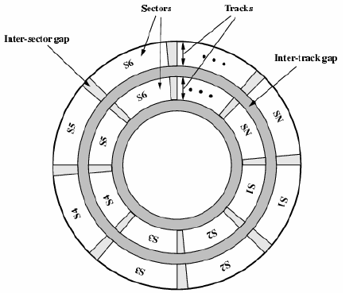
2. Đĩa từ

Slide 70
Các đặc tính đĩa từ
Đầu từ cố định hay đầu từ di động
Đĩa cố định hay thay đổi
Một mặt hay hai mặt
Một đĩa hay nhiều đĩa
Cơ chế đầu từ
Tiếp xúc (đĩa mềm)
Không tiếp xúc

Slide 71
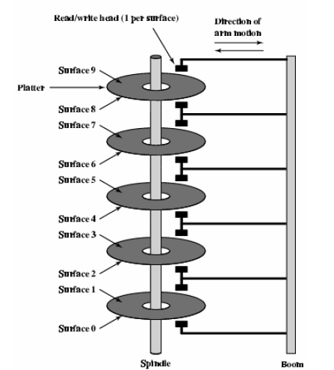
Nhiều đĩa

Slide 72
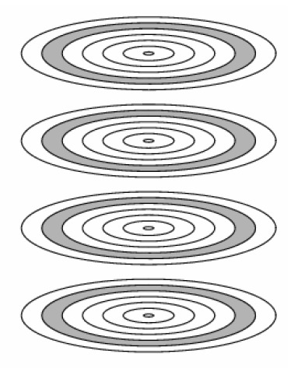
Cylinders

Slide 73
Đĩa mềm
8”, 5.25”, 3.5”
Dung lượng nhỏ: chỉ tới 1.44Mbyte
Tốc độ chậm
Thông dụng
Rẻ tiền
Tương lai có thể không dùng nữa ?

Slide 74
Đĩa cứng
Một hoặc nhiều đĩa
Thông dụng
Dung lượng tăng lên rất nhanh
1993: 200MB
2004: 30GB, 40GB
2013: 1TB, 2TB
Tốc độ đọc/ghi nhanh
Rẻ tiền

Slide 75
RAID
Redundant Array of Inexpensive Disks
Redundant Array of Independent Disks
Hệ thống nhớ dung lượng lớn

Slide 76
Đặc điểm của RAID
Tập các đĩa cứng vật lý được OS coi như một ổ logic duy nhất → dung lượng lớn
Dữ liệu được lưu trữ phân tán trên các ổ đĩa vật lý → truy cập song song (nhanh)
Có thể sử dụng dung lượng dư thừa để lưu trữ các thông tin kiểm tra chẵn lẻ, cho phép khôi phục lại thông tin trong trường hợp đĩa bị hỏng → an toàn thông tin
7 loại phổ biến (RAID 0 – 6)

Slide 77
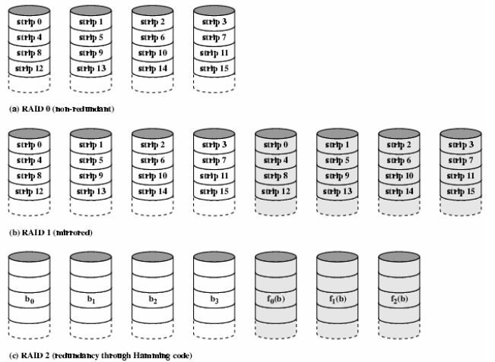
RAID 0, 1, 2

Slide 78
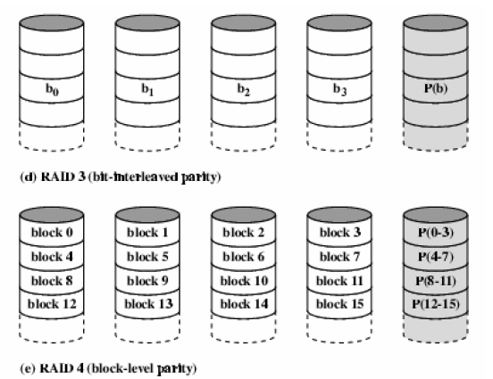
RAID 3 & 4

Slide 79
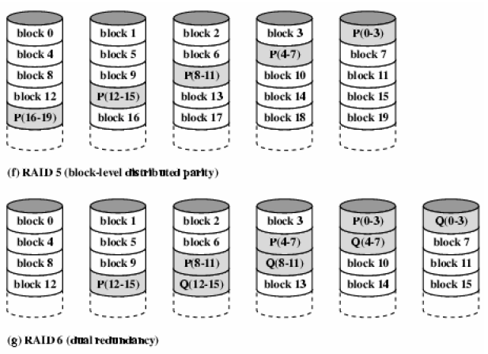
RAID 5 & 6

Slide 80
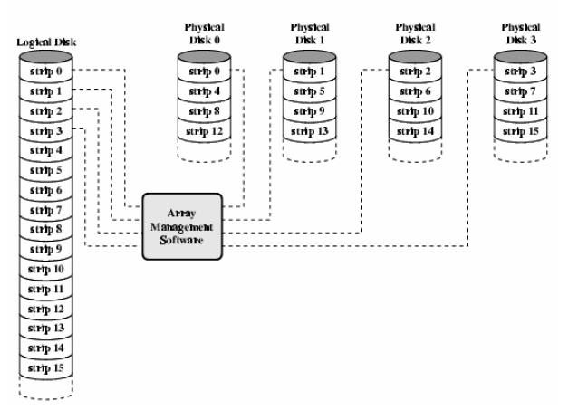
Ánh xạ dữ liệu của RAID 0

Slide 81
Cách tính dung lượng đĩa
Dung lượng của ổ đĩa cứng quyết định bởi yếu tố công nghệ:
Mật độ ghi (bits/inch): Số lượng bit có thể nén được trên độ dài 1 inch của một rãnh.
Mật độ rãnh (tracks/inch): Số lượng các rãnh có thể nén được trên 1 inch theo hướng bán kính.
Mật độ tính theo diện tích (bits/inch²): tích của mật độ ghi, mật độ rãnh
Notes:
L02

Slide 82
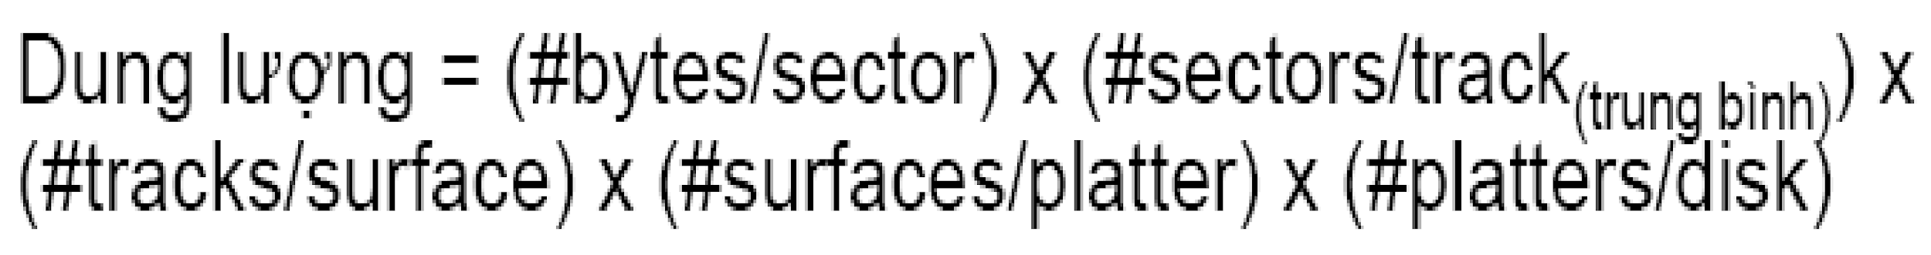
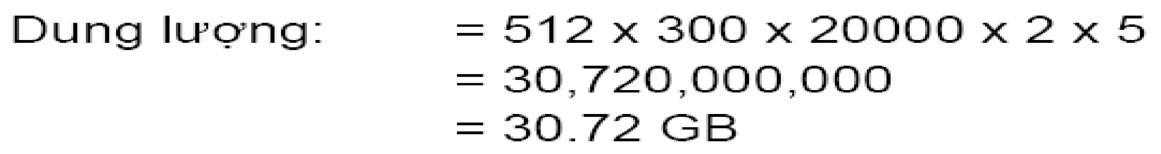
Cách tính dung lượng đĩa
Ứng dụng tính dung lượng của ổ đĩa cứng nếu biết Số byte trên sector là 512, số sector trên rãnh trung bình là 300, số rãnh trên một mặt là 20,000, số mặt trên một đĩa là 2, số đĩa trên ổ đĩa là 5?

Slide 83
3. Đĩa quang
CD-ROM (Compact Disk ROM)
CD-R (Recordable CD)
CD-RW (Rewriteable CD)
Dung lượng thông dụng 650MB
Ổ đĩa CD:
Ổ CD-ROM
Ổ CD-Writer: Ghi một phiên hoặc ghi nhiều phiên
Ổ CD-RW
Tốc độ đọc cơ sở 150KByte/s.
Tốc độ bội, ví dụ: 48x, 52x,...

Slide 84
3. Đĩa quang (tiếp)
DVD
Digital Video Disk: chỉ dùng trên ổ đĩa xem video
Digital Versatile Disk: ổ trên máy tính
Ghi một hoặc hai mặt
Một hoặc hai lớp trên một mặt
Thông dụng: 4,7GB/lớp

Slide 85
4. Flash Disk
Thường kết nối qua cổng USB
Không phải dạng đĩa
Bộ nhớ bán dẫn cực nhanh (flash memory)
Dung lượng tăng nhanh
Thuận tiện

Slide 86
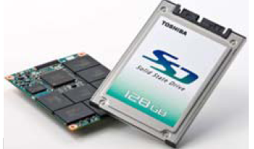
Các dạng flash memory
Ổ nhớ kết nối qua cổng USB
Thẻ nhớ
Ổ SSD (Solid State Drive): kết nối nhiều chip nhớ flash và cho phép truy cập song song

Slide 87
4.6. Bộ nhớ ảo (Virtual Memory)
Khái niệm bộ nhớ ảo: gồm bộ nhớ chính và bộ nhớ ngoài mà được CPU coi như là một bộ nhớ duy nhất (bộ nhớ chính).
Các kỹ thuật thực hiện bộ nhớ ảo:
Kỹ thuật phân trang: Chia không gian địa chỉ bộ nhớ thành các trang nhớ có kích thước bằng nhau và nằm liền kề nhau
Thông dụng: kích thước trang = 4KBytes
Kỹ thuật phân đoạn: Chia không gian nhớ thành các đoạn nhớ có kích thước thay đổi, các đoạn nhớ có thể gối lên nhau.
Notes:
H30

Slide 88
Phân trang
Phân chia bộ nhớ thành các phần có kích thước bằng nhau gọi là các khung trang
Chia chương trình (tiến trình) thành các trang
Cấp phát số hiệu khung trang yêu cầu cho tiến trình
HĐH duy trì danh sách các khung trang nhớ trống
Tiến trình không yêu cầu các khung trang liên tiếp
Sử dụng bảng trang để quản lý

Slide 89
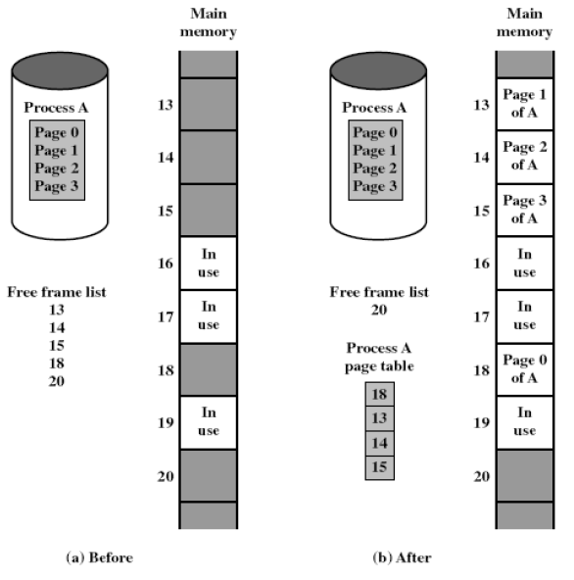
Cấp phát các khung trang

Slide 90
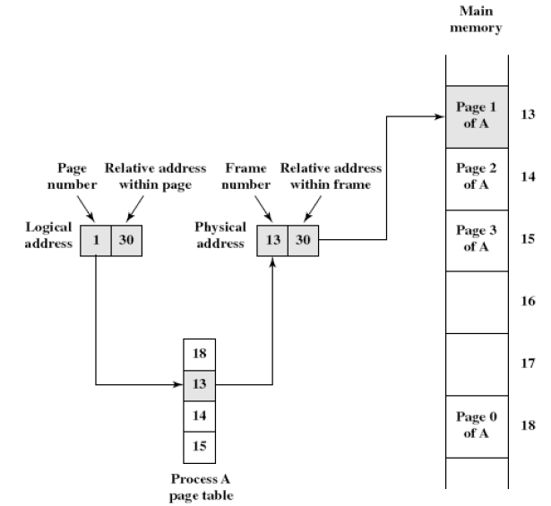
Địa chỉ logic và địa chỉ vật lý của phân trang

Slide 91
Nguyên tắc làm việc của bộ nhớ ảo phân trang
Phân trang theo yêu cầu
Không yêu cầu tất cả các trang của tiến trình nằm trong bộ nhớ
Chỉ nạp vào bộ nhớ những trang được yêu cầu
Lỗi trang
Trang được yêu cầu không có trong bộ nhớ
HĐH cần hoán đổi trang yêu cầu vào
Có thể cần hoán đổi một trang nào đó ra để lấy chỗ
Cần chọn trang để đưa ra

Slide 92
Thất bại
Quá nhiều tiến trình trong bộ nhớ quá nhỏ
HĐH tiêu tốn toàn bộ thời gian cho việc hoán đổi
Có ít hoặc không có công việc nào được thực hiện
Đĩa luôn luôn sáng
Giải pháp:
Thuật toán thay trang
Giảm bớt số tiến trình đang chạy
Thêm bộ nhớ

Slide 93
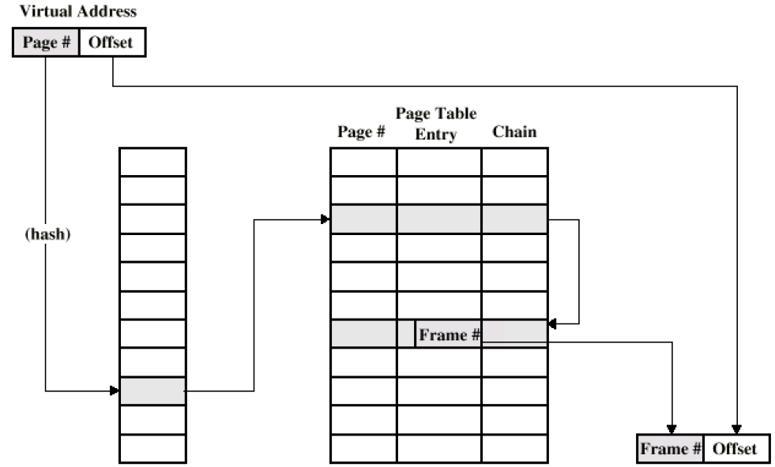
Cấu trúc bảng trang

Slide 94
4.7. Hệ thống nhớ trên PC hiện nay
Bộ nhớ cache: tích hợp trên chip vi xử lý
Bộ nhớ chính: Tồn tại dưới dạng các mô-đun nhớ RAM
SIMM – Single Inline Memory Module
30 chân: 8 đường dữ liệu
72 chân: 32 đường dữ liệu
DIMM – Dual Inline Memory Module
64 đường dữ liệu
RIMM – Rambus DRAM

Slide 95
Hệ thống nhớ trên PC hiện nay (tiếp)
ROM BIOS chứa các chương trình sau:
Chương trình POST (Power On Self Test)
Chương trình CMOS Setup
Chương trình Bootstrap loader
Các trình điều khiển vào-ra cơ bản (BIOS)
CMOS RAM:
Chứa thông tin cấu hình hệ thống
Đồng hồ hệ thống
Có pin nuôi riêng
Video RAM: quản lý thông tin của màn hình
Các loại bộ nhớ ngoài

Slide 96
Hết Chương 4

